Slide 1

Ситуационное наставничество при подготовке к конкурсам профессионального мастерства
Региональное методическое объединение специалистов сферы дополнительного образования Ярославской области
Вебинар «Внедрение наставничества в деятельность организаций дополнительного образования»
Бабалова Ольга Владимировна,
зам. директора по УВР
Центра «Молодые таланты»,
г. Рыбинск
06.12.2023 г.

Slide 2



Ситуационное наставничество
Ситуационное (оперативное) наставничество – наставник оказывает помощь или консультацию всякий раз, когда наставляемый нуждается в них.
Роль наставника
Ситуационное
наставничество
«держать руку
на пульсе»
конкретный сегмент
применения

Slide 3
Примеры конкурсов профессионального мастерства
смотр-конкурс методических разработок педагогических работников Центра
Дистанционные конкурсы методических разработок, презентаций, программного обеспечения, открытых занятий, творческих работ; демонстрация мастер-классов, этап конкурса «Сердце отдаю детям» и т.д.
Дистанционные конкурсы методических разработок, презентаций, программного обеспечения; демонстрация мастер-классов и т.д.
Творческие конкурсы, образовательное событие «Инновационный каскад», муниципальный этап конкурса «Сердце отдаю детям»
областной этап конкурсов «За нравственный подвиг учителя» и «Сердце отдаю детям», конкурс на соискание премии Губернатора ЯО в сфере образования и т.д.
Международный уровень
Всероссийский уровень
Региональный уровень
Муниципальный уровень
Уровень
ОО

Slide 4

Конкурс профессионального мастерства
Конкурс педагогического мастерства – это соревнование в педагогическом профессионализме, в умении продемонстрировать свой педагогический стиль, раскрыть секреты своего педагогического мастерства, обнаружить необычное в традиционном.
Муниципальный этап
Региональный этап

Slide 5
Ситуации затруднения деятельности педагога
Ситуация затруднения | Решение | Результат
Нехватка рабочего времени | Пересмотреть циклограмму рабочего времени. При необходимости внести изменения на время подготовки к конкурсу. | Высвобождение времени за счет оптимизации основных форм работы.
Неуверенность в собственных силах | Создание атмосферы единения и сотворчества. | Поддержка коллег, создание творческой группы
Невнимательное чтение Положения («Я ничего не понимаю…») | Детальный разбор положения с анализом каждого критерия | Методическая, техническая и материальная поддержка коллег
Непонимание с чего начать | Главную роль наставника. От понимания им самим особенностей конкретного конкурса зависит степень оказания методической помощи педагогу. | Разработка и утверждение дорожной карты наставничества по подготовке к конкурсу, мероприятию.
…….

Slide 6

Структурная схема наставничества
Действия: помощь в создании продуктов, курирование и координирование и т.д.
Действия: творческие консультации, обмен опытом, «накидывание идей», создание сценариев и т.д.
Коллеги-педагоги
Управленцы
Методист
Обучающиеся
Привлеченные специалисты
Режим взаимодействия – практико-ориентированный
Создание «ящика» предложений
Действия: участие в разработке продуктов деятельности, генерация детских идей, участие в апробации и т.д.
Действия: стимулирование деятельности, мотивация сотрудника, например, подготовка к профессиональному разговору и т.д.
Действия: методическое сопровождение, наставление, систематизация деятельности и т.д.

Slide 7
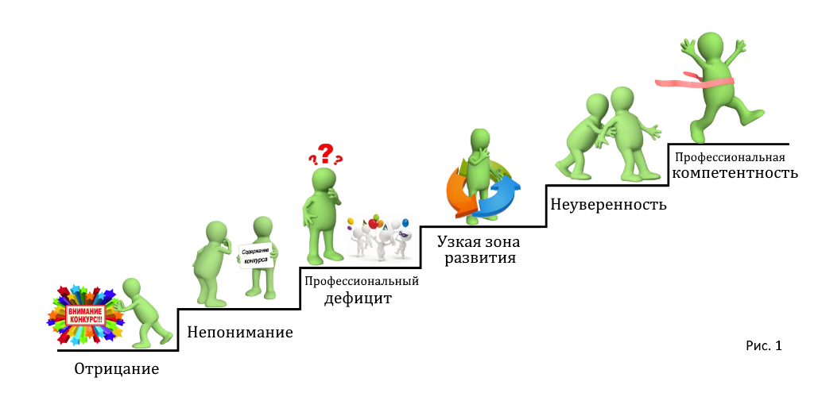
Дорожная карта

Slide 8
Дорожная карта
Проблема педагога | Задача наставника | Результат совместной работы
Отрицание идеи участия в конкурсе | Дать первичное представление о конкурсе | Изучить опыт участия педагогов на сайте конкурса (этапы разного уровня)
Непонимание содержания конкурса | Провести детальный разбор содержательной части конкурса | Проведение творческой мастерской коллегами, принимавшими участие в конкурсе
Профессиональный дефицит педагога | Вспомнить и проанализировать методы, средства и формы обучения | Проведение деловых игр, мастер-классов, круглых столов и т.д.
Зоны актуального и ближайшего профессионального развития. | Определить пути профессиональной социализации педагога. | Участие в конкурсах на уровне Центра
Неуверенность в собственных силах | Создание благоприятного климата, ситуации содействия и соучастия | Консультирование и координация деятельности в процессе работы
Повышение профессиональной компетентности педагогов | Фиксация профессиональных результатов педагога в портфолио | Общественная оценка деятельности педагога.

Slide 9
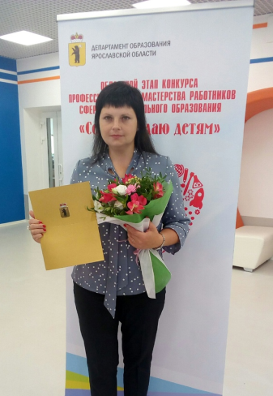
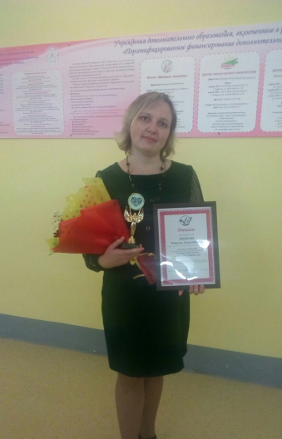
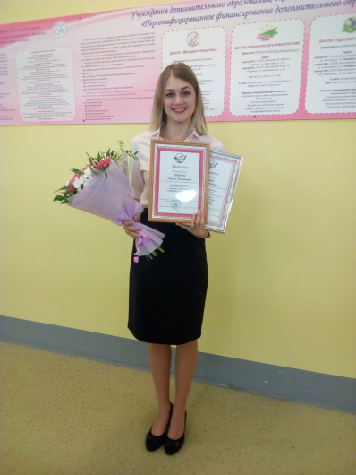
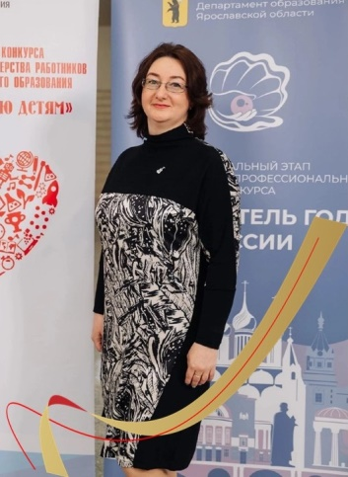
Результат участия педагогов Центра
в конкурсе «Сердце отдаю детям»
2019-2020 учебный год
Победитель (2 место) муниципального этапа
Лауреат регионального этапа
2020-2021 учебный год
Победитель (3 место) муниципального этапа
Участник регионального этапа
2022-2023 учебный год
Победитель (3 место) муниципального этапа
Лауреат регионального этапа
1 тур Федерального заочного этапа (самовыдвиженец)
2020-2021 учебный год
Победитель (2 место) муниципального этапа
Участник регионального этапа

Slide 10
Спасибо за внимание!
Наши контакты
Адрес: 152907, Ярославская область, город Рыбинск, проспект Ленина, д. 181
Телефон: 8 (4855) 55-41-42, 55-00-34
E-mail: cmt.rybinsk@yarregion.ru

